Slide 1
DEPARTAMENTO DE CIENCIAS ECONÓMICAS, ADMINISTRATIVAS Y DEL COMERCIO
CARRERA DE MERCADOTECNIA
TEMA:
“INCIDENCIA DEL MARKETING OLFATIVO EN EL COMPORTAMIENTO DEL CONSUMIDOR EN ALMACENES DE CALZADO DE LOS CENTROS COMERCIALES DEL DISTRITO METROPOLITANO DE QUITO”
AUTORES:
CHANCHAY ROBLES, KIMBERLY STEFANÍA
OSORIO CUEVA, ANDREA PAOLA
DIRECTOR:
ING. CRESPO ALBÁN, GUIDO GONZALO
SANGOLQUÍ - 2022

Slide 2
Planteamiento del problema
¿El marketing olfativo incide positivamente en el comportamiento del consumidor en los almacenes de calzado de los principales centros comerciales del DMQ?
(Observatorio Económico y Social de Tungurahua, 2020)
Pichincha es la 2da provincia en el Ecuador con mayor volumen de ventas de las empresas dedicadas a la fabricación de calzado y afines, con el 20,7%, ha tenido una tasa de crecimiento entre e1,4% al 4,3%.
En Ecuador no existen muchos estudios sobre marketing olfativo, a pesar de ir en crecimiento, sectores como el del calzado, se encuentran casi ajenos a estas técnicas, específicamente en el DMQ, no existen investigaciones relacionadas con el sector del calzado y sus consumidores, bajo el enfoque del marketing olfativo
(Vivero, 2016)
Según información del SRI, las empresas dedicadas a la fabricación de calzado, botines, polainas, partes de cuero para calzado y servicio de apoyo, registraron ventas totales por un valor de $138,4 millones de USD en el año 2019 a nivel nacional.

Slide 3
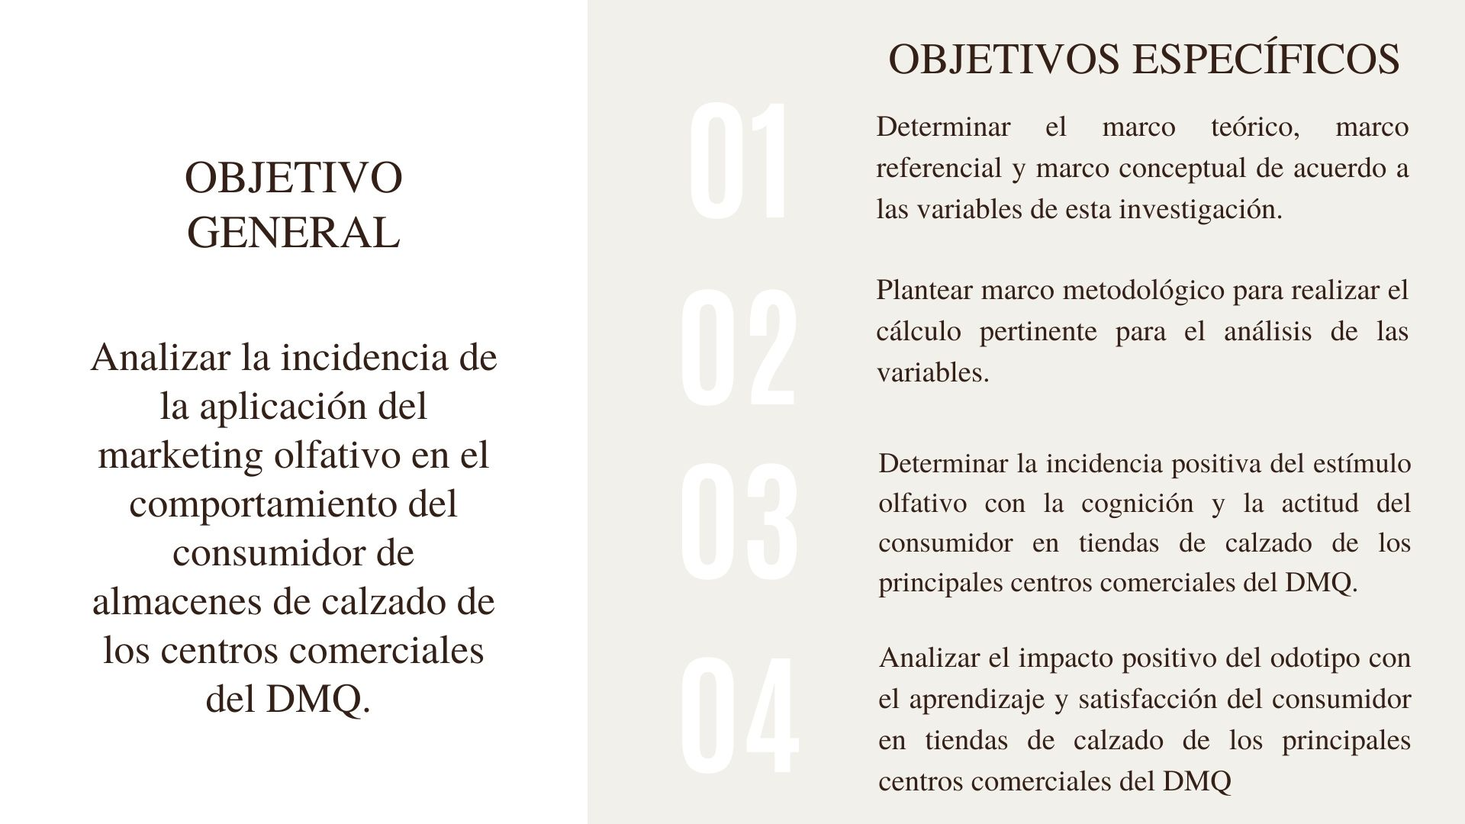
Objetivos

Slide 4
Capítulo I: Teorías de soporte

Slide 7
Capítulo I: Marco Referencial

Slide 8
Capítulo I: Marco Referencial

Slide 9
Capítulo I: Marco Referencial

Slide 10
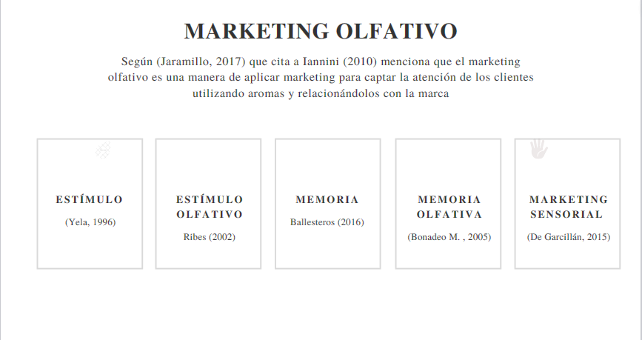
Capítulo I: Marco Conceptual

Slide 11
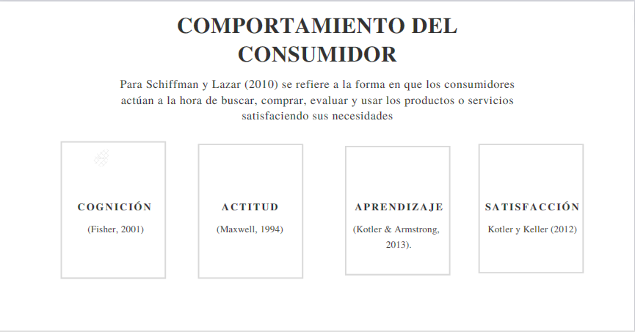
Capítulo I: Marco Conceptual

Slide 12
Capítulo II: Marco Metodológico
Fuentes de información
Investigación de campo con la aplicación de encuestas.
Enfoque de investigación
Enfoque cuantitativo
Unidad de análisis
hombres y mujeres del nivel socioeconómico A, B C +, entre 18 a 60 años que corresponden a la población económicamente activa del DMQ.
Tipo de investigación
No experimental correlacional
Diseño de la investigación
Transversal.

Slide 13
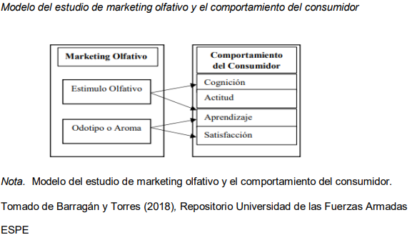
Modelo de relación entre variables

Slide 14
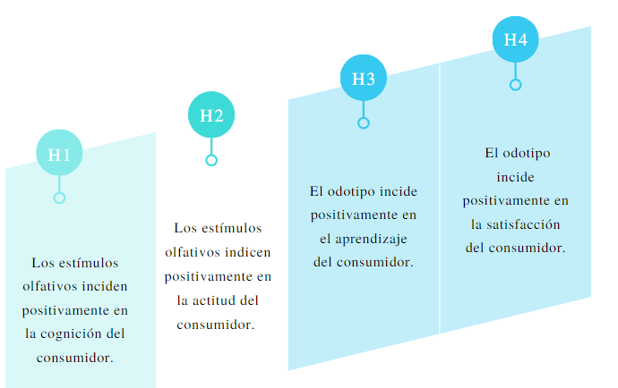
Hipótesis

Slide 15
Recolección de datos
INFORMACIÓN
Fuentes de datos secundarios
INSTRUMENTO
Encuesta
ANÁLISIS DE DATOS
SPSS versión 26
Minitab
Excel
GeoGebra.

Slide 16
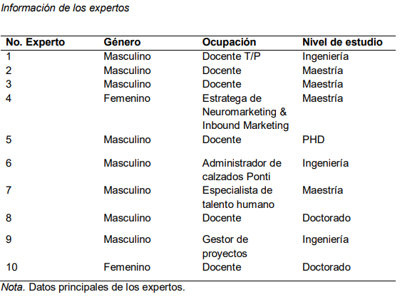
Validez de contenido
Criterios de evaluación
REPRESENTATIVIDAD
INTERPRETACIÓN
COMPRENSIÓN
CLARIDAD

Slide 17
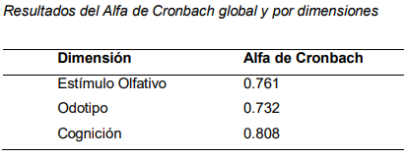
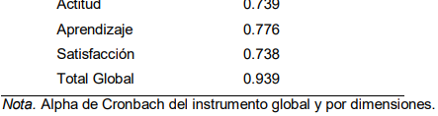
Validez de confiabilidad
Se consideró el 7% de la muestra correspondiente a 28 encuestados.

Slide 18
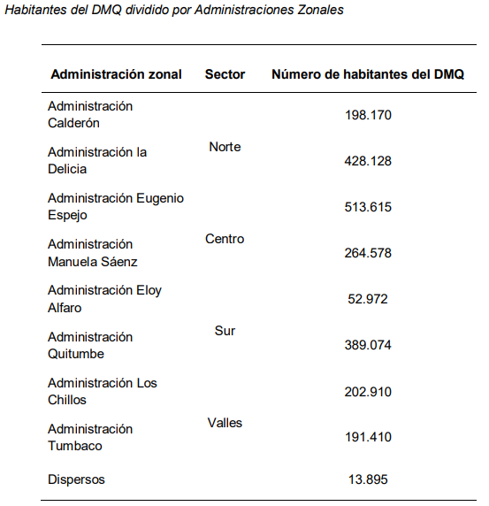
Población y muestra
Población objetivo
PEA, mujeres y hombres de los niveles socioeconómicos A, B, C+.
Entre 18 y 60 años de edad.
PEA representa el 60% de la población de Quito.

Slide 19
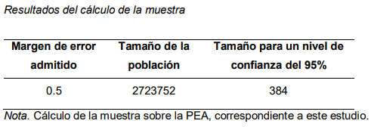
Muestreo estratificado aleatorio
Fórmula de muestreo probabilístico estratificado de Scheaffer, Mendenhall y Ott (1987)
Donde:
n= Muestra
N²= es la población de cada uno de los estratos
O²= es la varianza de cada uno de los estratos
W= es la ponderación de cada uno de los estratos
D= es la puntuación de la escala

Slide 20
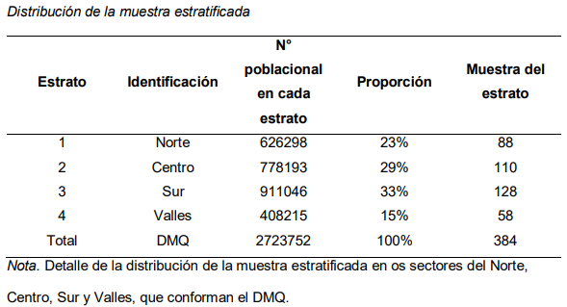
Tabla de la muestra estratificada

Slide 21
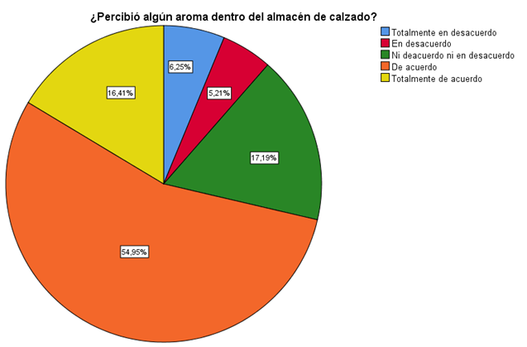
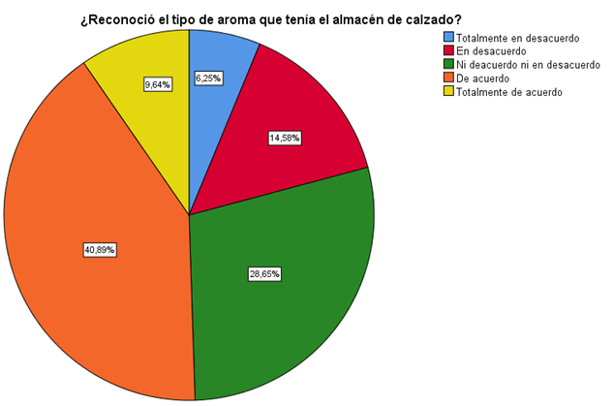
Capítulo III: Resultados
Análisis Univariado (Marketing Olfativo)

Slide 22
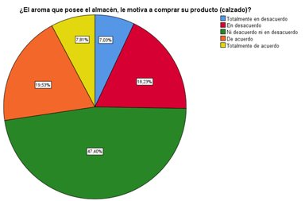
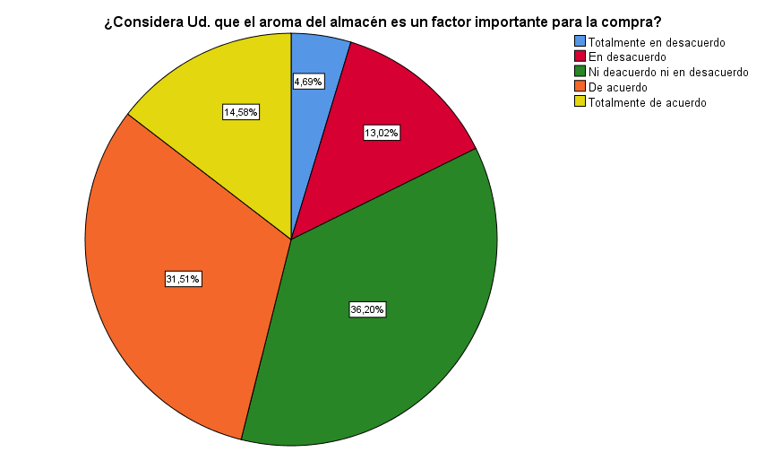
Análisis Univariado (Comportamiento del consumidor)

Slide 23
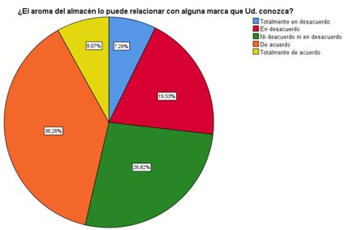
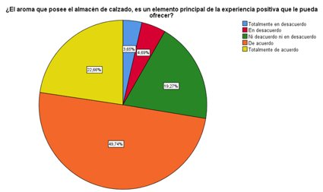
Análisis Univariado (Comportamiento del consumidor)

Slide 24
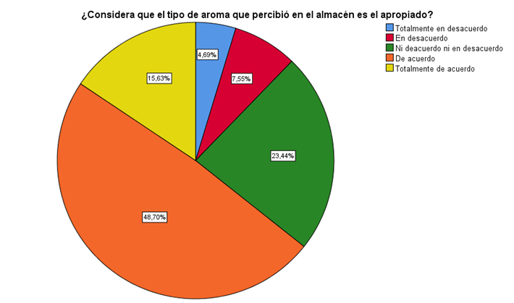
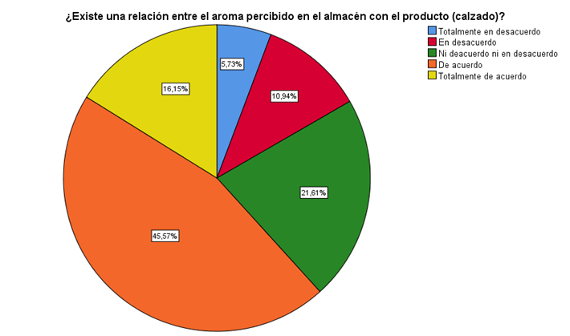
Análisis Univariado (Comportamiento del consumidor)

Slide 25
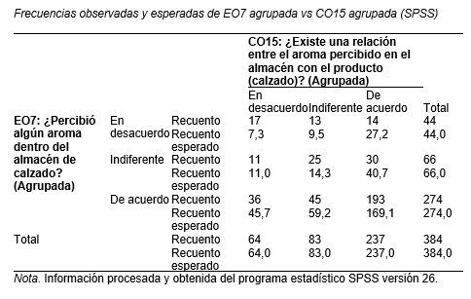
Análisis bivariado
Hipótesis Uno
H0:Los estímulos olfativos no inciden positivamente en la cognición del consumidor.
H1:Los estímulos olfativos inciden positivamente en la cognición del consumidor.

Slide 26
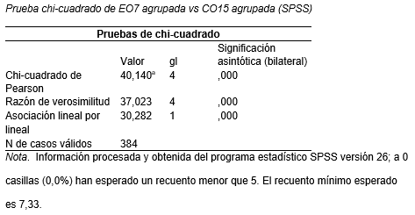
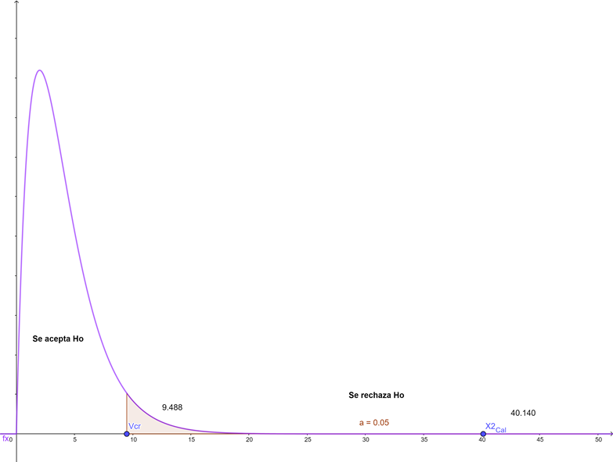
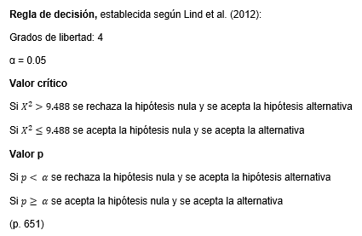

Slide 27
Resumen de hipótesis
Dimensiones | Resumen de hipótesis | Chi cuadrado calculado | Regla de decisión
Estímulo Olfativo y Cognición | H1 | 40,140 | Rechaza H0
 |  |  | Acepta H1
 |  | 48,479 | Rechaza H0
 |  |  | Acepta H1
 |  | 72,830 | Rechaza H0
 |  |  | Acepta H1
Estímulo Olfativo y actitud del consumidor | H2 | 65,917 | Rechaza H0
 |  |  | Acepta H1
 |  | 45,948 | Rechaza H0
 |  |  | Acepta H1
 |  | 29,935 | Rechaza H0
 |  |  | Acepta H1

Slide 28
Resumen de hipótesis
Odotipo y aprendizaje del consumidor​ | H3​ | 38,131​ | Rechaza H0​
 |  | ​ | Acepta H1​
 |  | 36,739​ | Rechaza H0​
 |  | ​ | Acepta H1​
 |  | 93,302​ | Rechaza H0​
 |  | ​ | Acepta H1​
Odotipo y Satisfacción del consumidor​ | H4​ | 19,015​ | Rechaza H0​
 |  | ​ | Acepta H1​
 |  | 41,746​ | Rechaza H0​
 |  | ​ | Acepta H1​
 |  | 48,746​ | Rechaza H0​
 |  | ​ | Acepta H1​

Slide 29
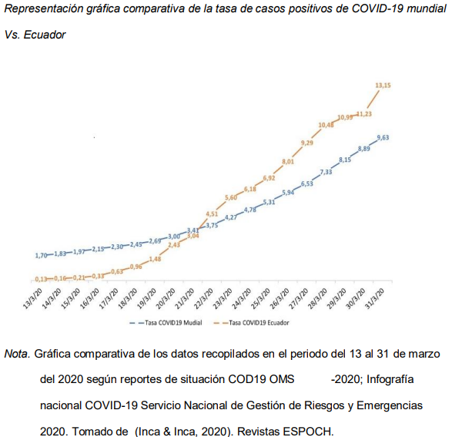
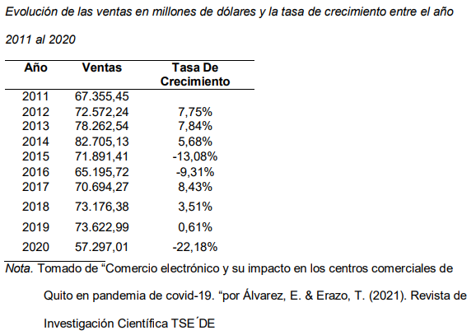
Capítulo IV: Incidencia del Covid-19 en el Marketing Olfativo en el Comportamiento del Consumidor de Almacenes de Calzado de los Centros Comerciales del DMQ.
Impacto del COVID-19 en la actividad económica de la ciudad de Quito

Slide 30
CAPITULO IV: Incidencia del Covid-19 en el Marketing Olfativo en el Comportamiento del Consumidor de Almacenes de Calzado de los Centros Comerciales del DMQ.
Efectos de la emergencia sanitaria COVID-19 en el comportamiento del consumidor
Impacto del COVID-19 en la actividad económica de los centros comerciales de la ciudad de Quito.
La economía de América Latina y el Caribe descienda en un -9.1% en el 2020. (CEPAL, 2020)
Los centros comerciales presentaron una disminución del 20.10% de visitas (Álvarez & Erazo, 2021).
La compra en línea, nueva práctica habitual a ser adoptada con mayor énfasis a las tecnologías digitales (Ortega-Vivanco, 2020)
El 55% del total de compras que se realizan a locales de centros comerciales de la ciudad de Quito son efectuadas por medios electrónicos (Álvarez & Erazo, 2021)
La comunicación online y las redes sociales han colaborado de gran manera a la reconexión con el entorno cercano (Ortega-Vivanco, 2020).

Slide 31
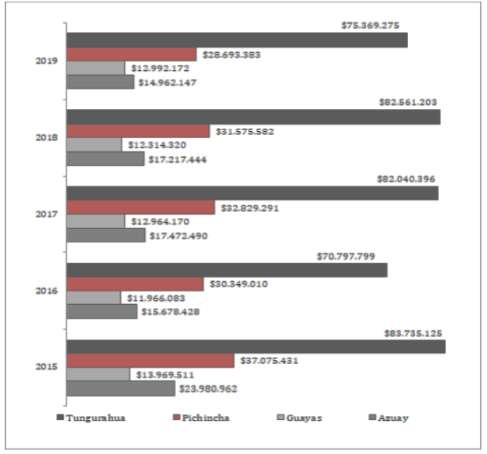
CAPITULO IV: Incidencia del Covid-19 en el Marketing Olfativo en el Comportamiento del Consumidor de Almacenes de Calzado de los Centros Comerciales del DMQ.
COVID-19 en la industria del calzado ecuatoriano
La industria de la manufactura exceptuando la refinación de petróleo, fue la mayo en su aporte al PIB, con el 13%del PIB en 2019.
(OBEST), 2020
Las empresas de calzado de Pichincha entre el año 2011-2019 presentaron una tasa de crecimiento promedio anual entre el 1.4% al 4.3%
Importación
Desempleo
(El Comercio, 2021).
Caída de la producción en 70% en 2021
Nota. Gráfica de la evolución de las ventas en USD de las principales provincias fabricantes de calzado y afines. Tomado de Análisis calzado Industria Manufacturera de Calzado y afines, por Observatorio Económico y Social de Tungurahua (OBEST), 2020, Universidad Técnica de Ambato.
La Cámara Nacional de Calzado (Caltu)
(El Heraldo, 2021).

Slide 32
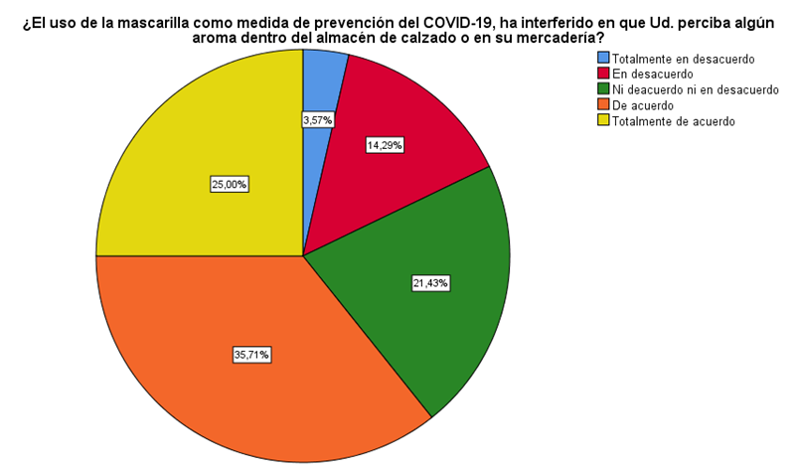
Análisis Univariado (Marketing Olfativo)

Slide 33
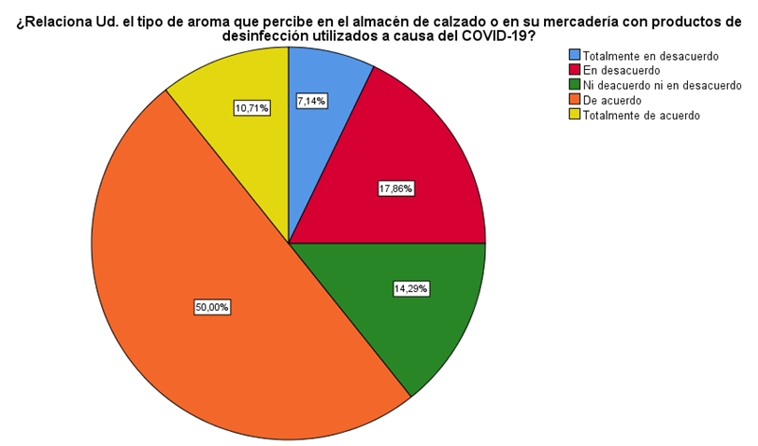
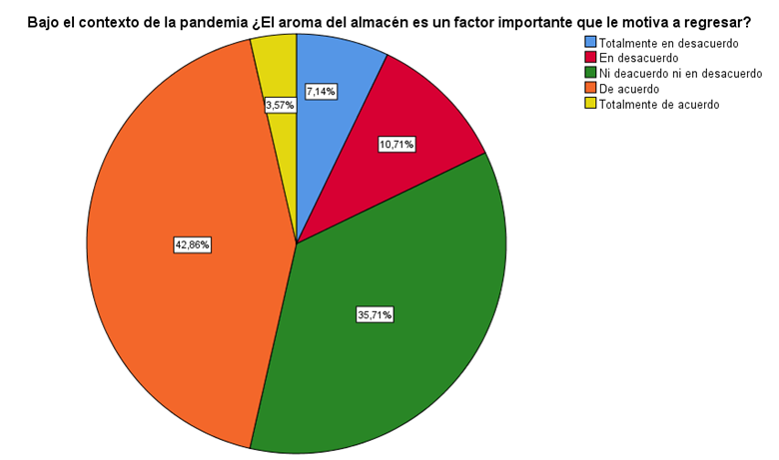
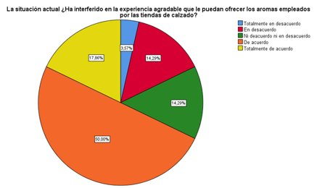

Slide 34
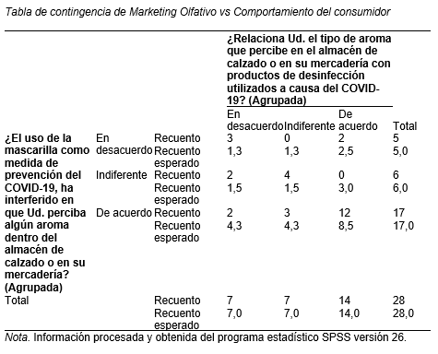
Prueba de hipótesis
H0: El Covid-19 no influye en el marketing olfativo y comportamiento del consumidor en almacenes de calzado de los centros comerciales del DMQ.
H1: El Covid-19 influye en el marketing olfativo y comportamiento del consumidor en almacenes de calzado de los centros comerciales del DMQ.

Slide 35
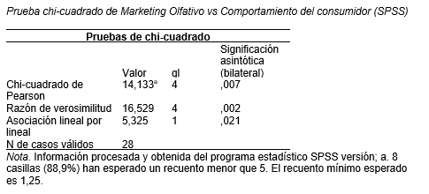
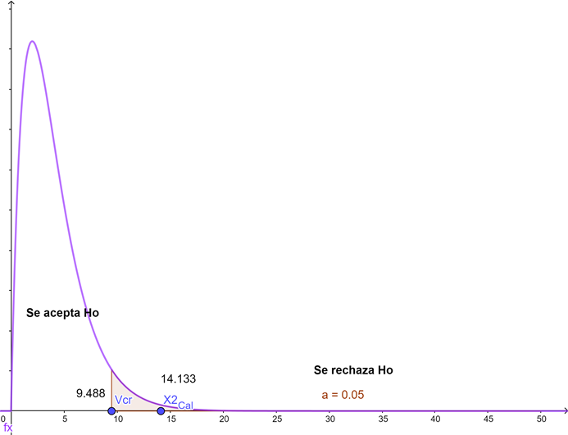

Slide 36
Capítulo v: Discusión
El Marketing olfativo es una herramienta que permite a las empresas influir en el comportamiento del consumidor creando vínculos emocionales mediante aromas.
Las características de un producto tienden a no ser suficientes para decidir una compra; debe existir una relación cercana con la empresa, un vínculo entre el cliente y la marca.
Para esta investigación se tomó la línea de investigación abierta por (Barragán & Torres, 2018) en su estudio, el cual analizaron el marketing olfativo y el comportamiento del consumidor en tiendas de ropa quienes encontraron que hay relación entre el tipo de aroma utilizado con la ropa y sus materiales.
Se incluyó un apartado que permitió determinar que la situación de emergencia sanitaria y sus repercusiones, si tuvieron incidencia sobre el Marketing olfativo y el comportamiento del consumidor, esto significó una nueva perspectiva de las personas respecto a las estrategias de marketing olfativo.

Slide 37
Conclusiones
La investigación fue realizada con el objetivo de analizar la incidencia del marketing olfativo en el comportamiento del consumidor en almacenes de calzado del Distrito Metropolitano de Quito:
Hipótesis (1) los estímulos olfativos inciden positivamente en la cognición del consumidor; se establecieron los cruces entre variables mediante el estadístico Chi cuadrado generando los valores: 40.140, 48.479, 72.830. De manera que, comparando con el valor crítico de 9.488, son superiores a dicho valor, por lo tanto se encuentra dentro del área de rechazo, aceptando la hipótesis alternativa. Concluyendo que los estímulos olfativos inciden positivamente en la cognición del consumidor en los almacenes de calzado, debido a que el cliente es quien procesa la información con respecto a los sentimientos, experiencias, y memoria a través de su percepción, por lo que se pueden establecer estrategias que incluyan la recordación de la marca o el producto.
Hipótesis (2) Los estímulos olfativos inciden positivamente en la actitud del consumidor, de la misma forma, los valores respaldados por el estadístico Chi cuadrado fueron de 65.917, 45.948, 29.935. Comparando estos resultados con el valor critico de 9.488, son superiores a dicho valor, por lo que se concluye que los estímulos olfativos inciden positivamente en la actitud del consumidor, debido a que un estímulo busca motivar al consumidor a interesarse por el producto, haciendo que pueda realizar una compra o realice una compra espontánea.

Slide 38
Conclusiones
Hipótesis (3) el odotipo incide positivamente en el aprendizaje del consumidor, se estableció a través de los cruces de variables un Chi cuadrado de 38.131, 36.739, 93.302 respectivamente; al contrastar con el valor critico de 9.488, se manifiesta que son valores mayores, por lo que al estar en la zona de rechazo se acepta la hipótesis alternativa, corroborando que el odotipo índice positivamente en el aprendizaje ya que esto motiva a que los consumidores puedan asociar y recordar la marca.
Hipótesis (4) el odotipo incide positivamente en la satisfacción del consumidor, se consiguió un Chi cuadrado calculado de 19.015, 41.746, 48.746 respectivamente, al ser valores superiores a comparación del valor critico 9.488, se rechaza la hipótesis nula aceptando la hipótesis alternativa, por lo cual se ratifica que al visitar un almacén aromatizado es un aspecto agradable para el consumidor, ya que incita a permanecer más tiempo en el punto de venta e interesarse por el producto.
Incidencia actual del Covid-19 en el marketing olfativo y el comportamiento del consumidor en tiendas de calzado del Distrito Metropolitano de Quito:
Se realizó un cruce entre los ítems marketing olfativo vs comportamiento del consumidor, obteniendo un valor Chi cuadrado calculado de 14.133 en comparación con el valor critico de 9.488, rechazando la hipótesis nula y aceptando la hipótesis alternativa, se concluyó que la emergencia sanitaria a causa del covid-19 tuvo incidencia en el marketing olfativo y el comportamiento del consumidor en los almacenes de calzado del Distrito Metropolitano de Quito, haciendo referencia a que el uso de la mascarilla interfiere en la percepción de algún aroma, y también que el tipo de aroma utilizado en los almacenes pueden ser relacionados por el consumidor con productos de desinfección.

Slide 39
Recomendaciones
Se recomienda a los diferentes almacenes de calzado utilizar estrategias de marketing olfativo que les permita conectar con sus consumidores, tomando en cuenta que el cliente actual busca mantener una relación estrecha con las marcas de su preferencia.
El marketing olfativo es una estrategia en la que no se utiliza un solo tipo de aroma en el punto de venta, más bien los establecimientos deben involucrar su odotipo en el proceso de compra que atraviesan los consumidores.
Se sugiere que las empresas busquen crear un odotipo, que despierte los sentidos del consumidor y conecte directamente este aroma con la marca, los olores y aromas también hablan de personalidad de marca y contribuyen a su diferenciación.
Bajo el contexto de la pandemia se recomienda considerar la nueva realidad en la que está inmersa la ciudadanía y adaptarse, considerando las nuevas necesidades de los clientes, sus preocupaciones y hábitos, también las preferencias y percepciones recientes que tengan sobre los aromas en los puntos de venta.

Slide 40
Futuras líneas de investigación
En otras investigaciones resultaría importante confirmar o cuestionar las hipótesis propuestas, además de profundizar en los diferentes tipos de calzado y tiendas especializadas considerando que el odotipo y consumidor presentan diferentes características.
Para investigaciones venideras se sugiere estudiar, cómo el comercio electrónico ha cambiado la utilización de aromas en almacenes y de forma presencial, actualizar las estrategias para la aplicación de Marketing Olfativo en tiendas online y aterrizar estos resultados al contexto nacional. También se sugiere investigar los diferentes sectores de los servicios.

Slide 41
¡Gracias!

Slide 42
D’Una. (05 de 04 de 2021). Sector del calzado continúa con pérdidas económicas por la pandemia. Obtenido de Periódico D’Una: https://deunanoticias.com/2021/04/05/sector-calzado-continua-perdidas-economicas-pandemia/
Addlink. (01 de febrero de 2019). ¿Qué es una prueba de hipótesis? Obtenido de Minitab: https://www.addlink.es/noticias/minitab/2852-que-es-una-prueba-de-hipotesis
Álvarez, E., & Erazo, T. (diciembre de 2021). Comercio electrónico y su impacto en los centros comerciales de Quito en pandemia de Covid-19. Obtenido de Revista de Investigación Científica TSE ́DE: http://tsachila.edu.ec/ojs/index.php/TSEDE/article/view/100/64
Asbún-Bojalil, J., Sevilla-Gonzalez, & Novoa-Heckel, G. (2016). Responsabilidad Profesional aplicada a la Farmacovigilancia. Acta Bioethica, II.

Slide 43
Ayuquina, A. (2018). NIVEL DE IMPACTO ACTUAL DE LAS PROMOCIONES INTERNAS DE LOS PRINCIPALES CENTROS COMERCIALES DE QUITO EN LA DECISIÓN DE COMPRA DEL CONSUMIDOR. Obtenido de Repositorio ESPE: http://repositorio.espe.edu.ec/bitstream/21000/15529/1/T-ESPE-040602.pdf
Barragán, N., & Torres, E. (2018). Marketing Olfativo y su Influencia en el Comportamiento del Consumidor en Tiendas de Ropa del DMQ. Sangolqui.
Bernal, C. (2010). Metodología de la investigación (Tercera ed.). Bogotá, Colombia: Pearson Educación.
Bonadeo, M. J. (2005). Odotipo: historia natural del olfato y su función en la identidad de marca. Universidad Austral. Facultad de Comunicación.
Cajal, A. (25 de agosto de 2020). Investigación de campo: características, diseño, técnicas, ejemplos. Obtenido de lifeder: https://www.lifeder.com/investigacion-de-campo/

Slide 44
CEPAL. (julio de 2020). Contracción de la actividad económica de la región se profundiza a causa de la pandemia: caerá -9,1% en 2020. Obtenido de Naciones Unidas CEPAL: https://www.cepal.org/es/comunicados/contraccion-la-actividad-economica-la-region-se-profundiza-causa-la-pandemia-caera-91
Corona, G. (2012). Comportamiento del consumidor. Tlalnepantla de Baz: Red Tercer Milenio.
Corzo, A. (2015). Comportamiento del consumidor frente a las diferentes técnicas de merchandising aplicadas en los centros comerciales del Distrito Metropolitano de Quito. [Tesis previo a la obtención del título de ingeniero en mercadotecnia]. Obtenido de Repositorio de la Universidad de las Fuerzas Armadas ESPE: http://repositorio.espe.edu.ec/bitstream/21000/10841/1/T-ESPE-049002.pdf
Denove, C., & Power, J. (2006). La satisfacción del cliente. California: Portfolio.
Diéz, C. M. (2013). ¿QUÉ OLOR TIENES EN MENTE? Recuperado el 04 de 2021, de Repositorio Universidad de León: https://buleria.unileon.es/bitstream/handle/10612/2828/071440718G_GADE_julio13.pdf?sequence
Durán, S. B., & Rubio , S. M. (2017). La influencia del marketing olfativo en la desicion de compra en las ttiendas de ropa deportiva en los principales centros comerciales del DMQ.

Slide 45
El Heraldo. (2021). Calzado, industria dispuesta a progresar. Obtenido de El Heraldo digital : https://www.elheraldo.com.ec/calzado-industria-dispuesta-a-progresar/#:~:text=El%202020%20para%20el%20sector,los%20problemas%20mediante%20varias%20actividades.
García, I. G., & Bautista, J. S. (2013). Psicología: historia, teoría y procesos básicos. México: El Manual Moderno.
Gómez, M. (2016). Teorias del comportamiento del consumidor. Obtenido de Comportamiento del consumidor: http://gomez-comportamiento-del-consumidor.blogspot.com/
González, E., Ossa, J., Pamplona, J., & Rebelo, L. (2005). Los conceptos de bienestar y satisfacción. Una revisión de tema. Guillermo de Ockham, 27-59.
Hernández, S., Fernandez, C., & Baptista, L. (2010). Metodología de la investigación. México: McGraw Hill.
Herrmann, Zidansek, M., & Spangerberg, E. (2013). The Power of Simplicity: Processing Fluency and the Effects of Olfactory Cues on Retail Sales. Elsevier, 43.
Huapaya, A., & Salazar, A. (2019). Aplicación del marketing olfativo y su impacto en los retails de Lima Metropolitana. Universidad San Ignacion de Loyola, Lima.

